Slide 1
Bolt tightening curve analysis T CED INW-CN | June,2022

Slide 2



Outline of the catalogue
样本总结
数据集存在的主要问题
目前的数据处理方式及结果
Page 2
Restricted | © Siemens 2022 | LIU ZHAN HONG | T CED INW-CN

Slide 3
样本总结
Page 3
Restricted | © Siemens 2022 | YU HE | T CED INW-CN

Slide 4
样本总结
拧紧枪 | 样本数 | 状态 |  | Comments
 |  | 正常 | 偏向于异常
手动枪-5 | 23 | 23 | 0 | 1、基于异常数据样本； 2、部分Json数据无法复原，涉及到博世的内部算法；
轴-1 | 31 | 29 | 2
轴-2 | 30 | 28 | 2
轴-3 | 32 | 32 | 0
轴-4 | 29 | 26 | 3
Page 4
Restricted | © Siemens 2022 | LIU ZHAN HONG | T CED INW-CN

Slide 5
数据集存在的主要问题
Page 5
Restricted | © Siemens 2022 | YU HE | T CED INW-CN

Slide 6
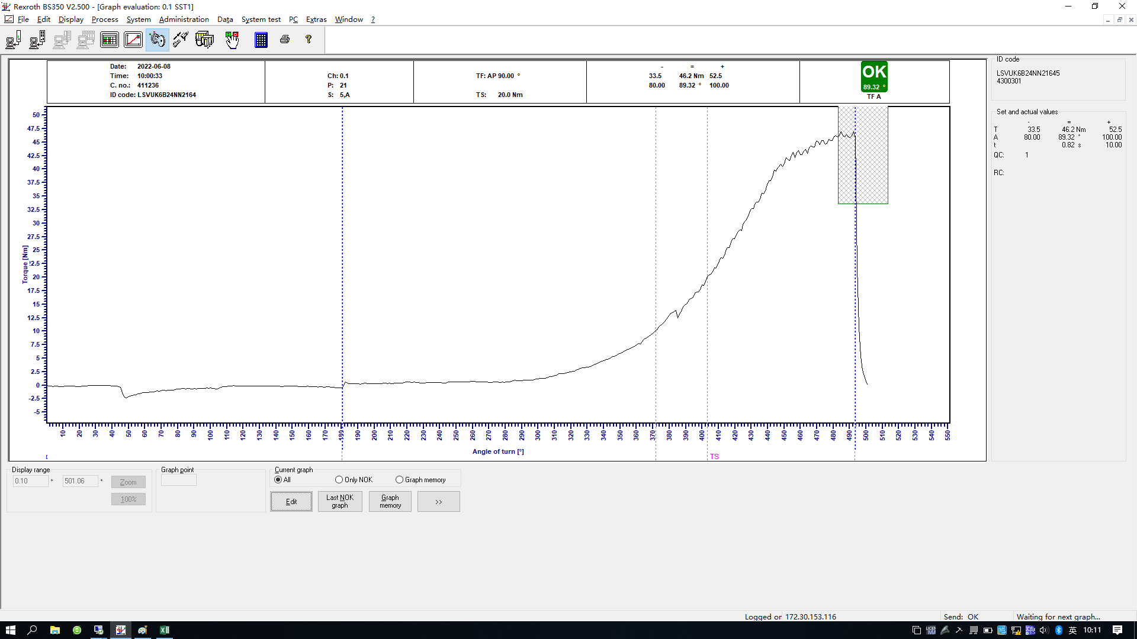
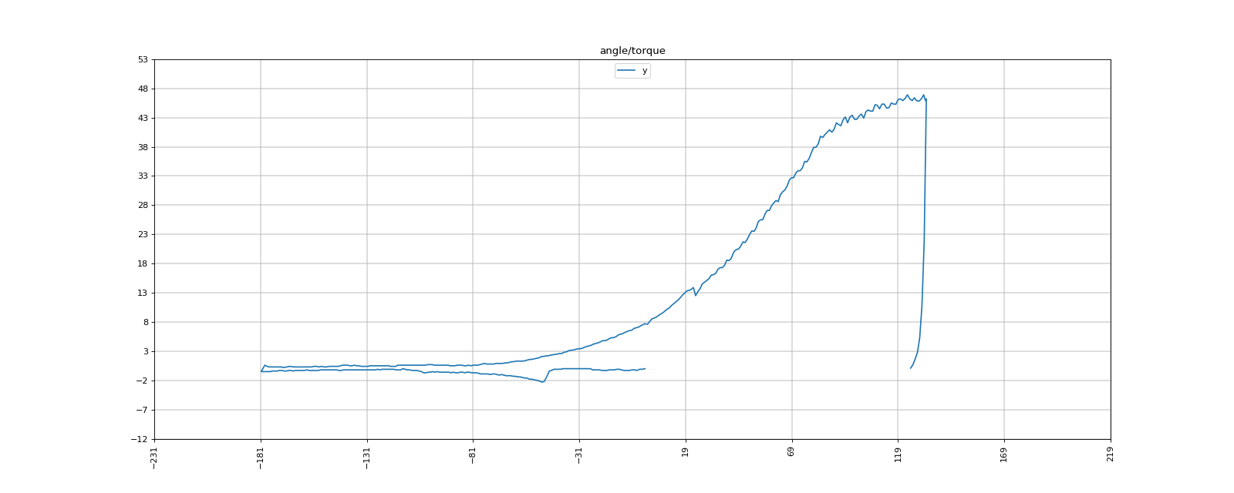
根据原始json数据，部分图形无法复现
Page 6
Restricted | © Siemens 2022 | YU HE | T CED INW-CN

Slide 7
目前的数据处理方式及结果
Page 7
Restricted | © Siemens 2022 | LIU ZHAN HONG | T CED INW-CN

Slide 8
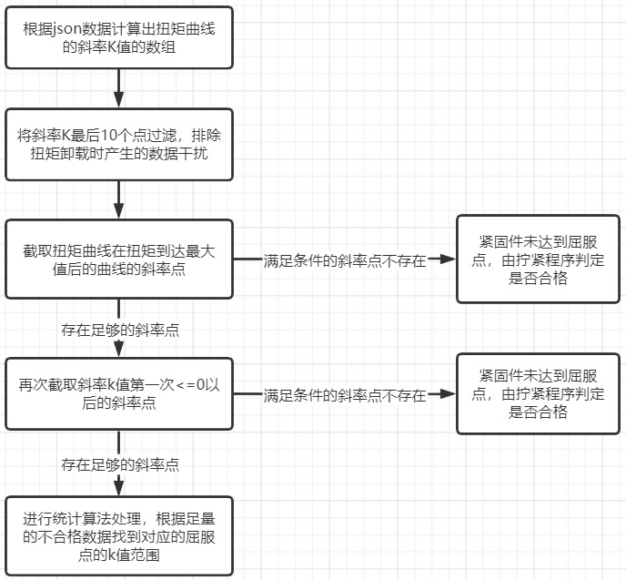
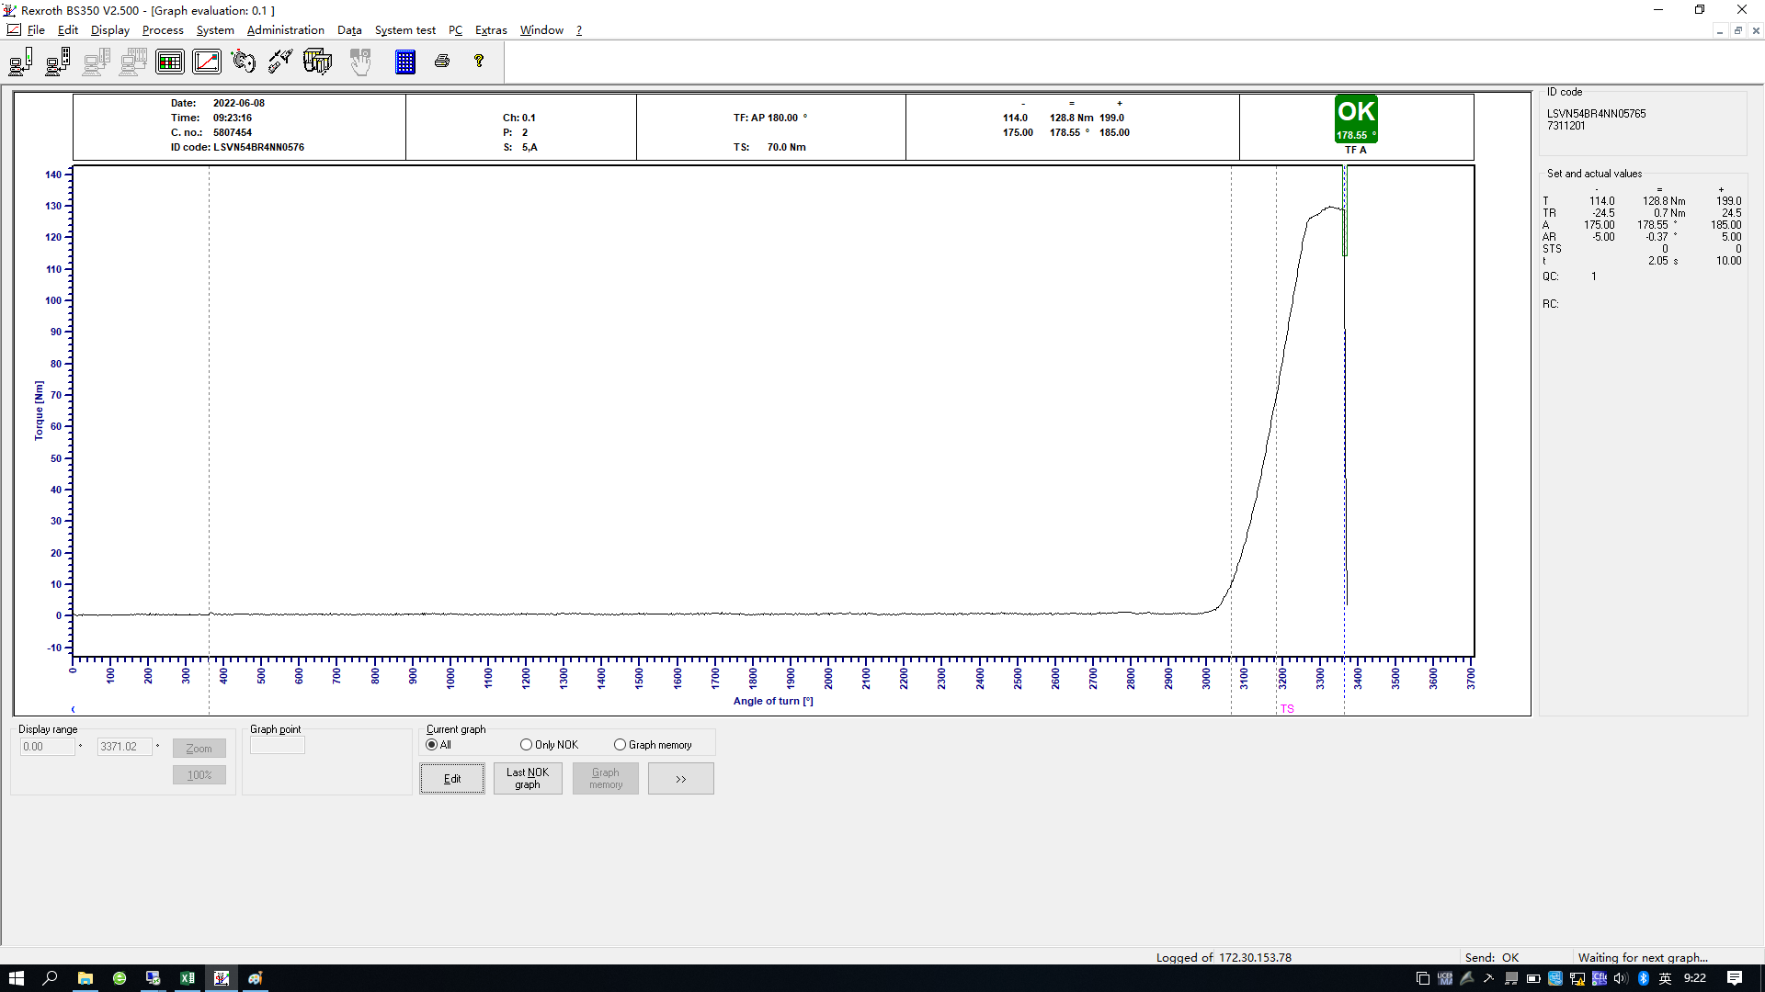
轴-1-29
Page 8
Restricted | © Siemens 2022 | LIU ZHAN HONG | T CED INW-CN

Slide 9
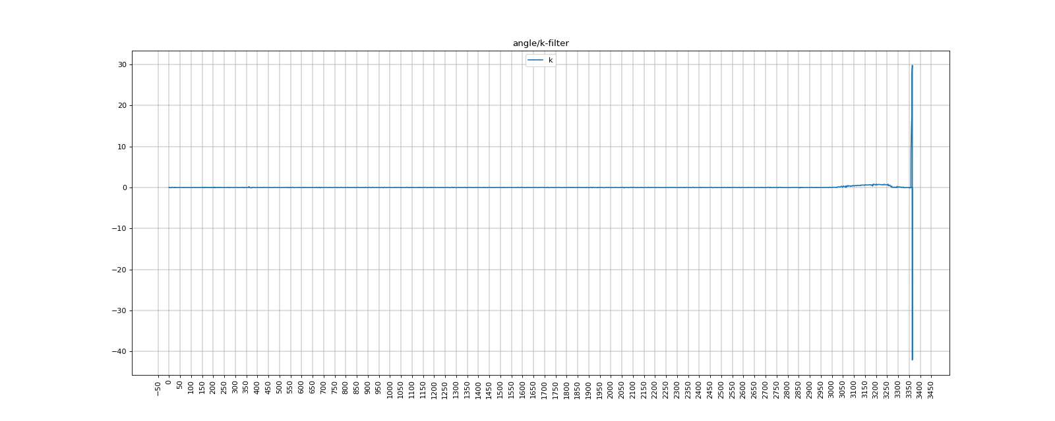
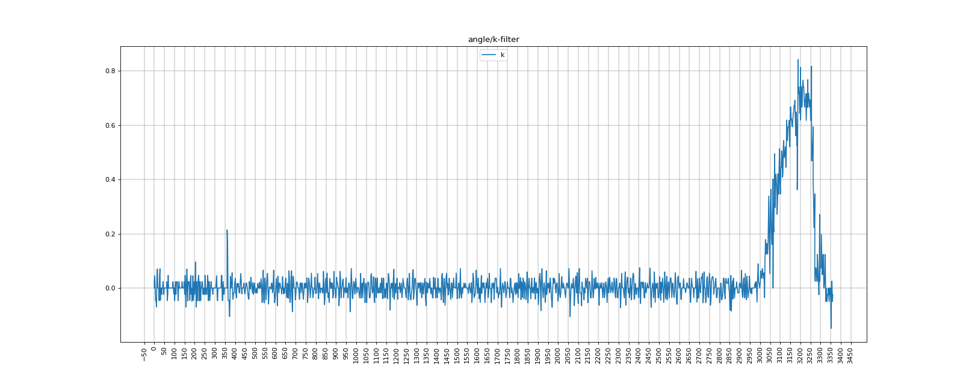
轴-1-29的斜率K值变化图
完整
将斜率最后10个点过滤
Page 9
Restricted | © Siemens 2022 | LIU ZHAN HONG | T CED INW-CN

Slide 10
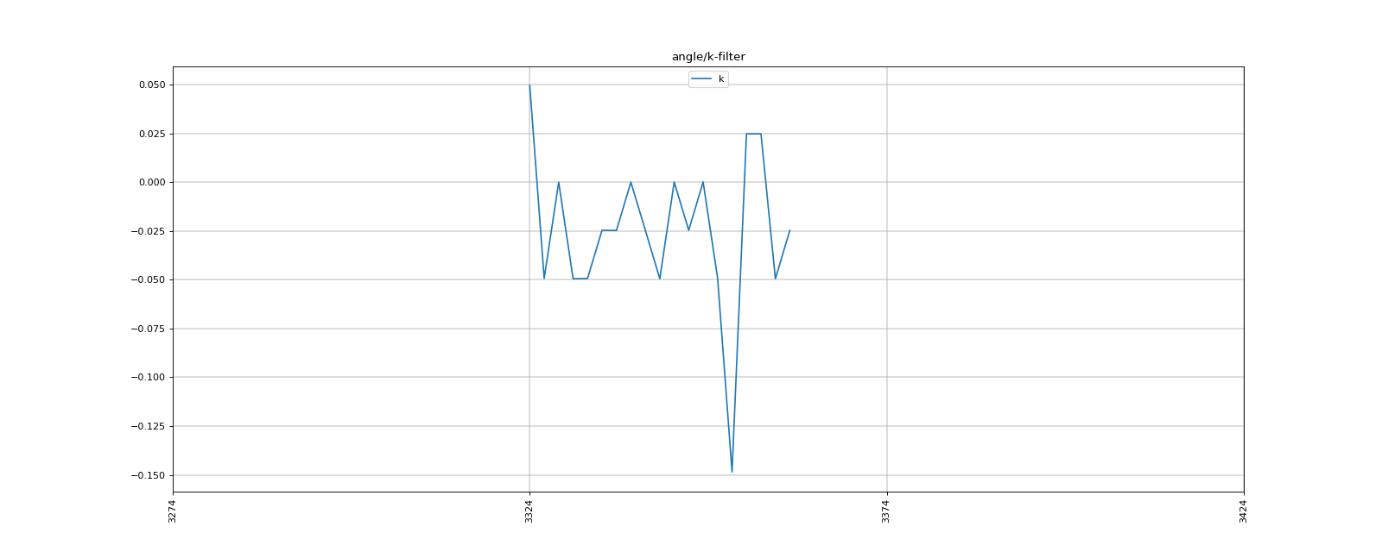
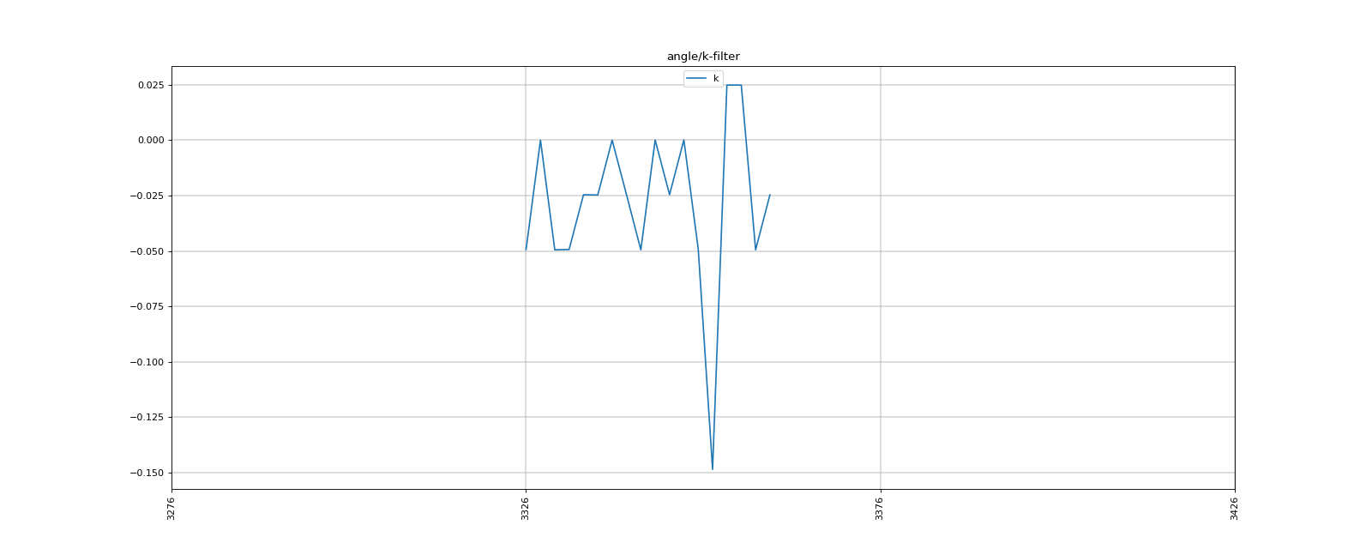
轴-1-29
扭矩达到最大值以后，斜率k的波段
扭矩达到最大值以后，斜率k值第一次小于0后的波段
Page 10
Restricted | © Siemens 2022 | LIU ZHAN HONG | T CED INW-CN

Slide 11
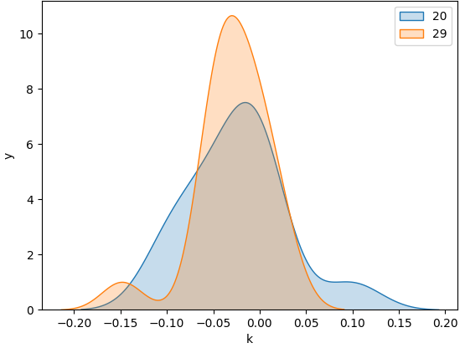
对满足条件的数据进行统计算法分析
理论上越是趋近于屈服点，过滤后K值的概率密度分布越趋近于某一段负值区间
Page 11
Restricted | © Siemens 2022 | LIU ZHAN HONG | T CED INW-CN

Slide 12
No | TBD
1 | 需要每个螺栓的非正常曲线大量数据集
2 | 找到每个螺栓屈服点的k值区间
3 | 若有螺栓拧紧过程中有反松阶段，则需要进一步加区间算法
Page 12
Restricted | © Siemens 2022 | LIU ZHAN HONG | T CED INW-CN

Slide 13
Thanks

